Slide 1
РАЗВИТИЕ ТВОРЧЕСКОЙ ДЕЯТЕЛЬНОСТИ
УЧАЩИХСЯ В ПРОЦЕССЕ
СОСТАВЛЕНИЯ ЗАДАЧ ПО ИСТОРИЧЕСКИМ
ДАННЫМ КРАЕВЕДЧЕСКОГО ХАРАКТЕРА
Переяслова Наталья Владимировна
МБОУ г. Астрахани «СОШ № 57»

Slide 2
Один из разделов экзамена по математике за курс основной школы с 2013 года является раздел «Реальная математика». Он введен в обязательный уровень проверки знаний школьников не случайно. Связано это, прежде всего с тем, что ученики, изучая математику не связывают предмет с окружающим их миром. Для них математика - это только урок. Мы многое делаем на уроках для того чтобы объяснить, что математика важна и находит своё применение в жизни, приводим примеры и модели реальных событий, но всё это воспринимается ребятами как очередная искусственно созданная учебная ситуация. Оказавшись за школьным порогом, только часть учеников умеет применить необходимые знания в жизни, а основная масса обучающихся 8-9 класса не может выполнить элементарные расчёты, прикидку, оценить выгодность той или иной покупки и т.д.

Slide 3
В связи с эти перед нами встаёт задача не только научить учеников вычислению значений тех или иных величин и применению математических формул в решении задач, но и использованию в жизни имеющегося у них запаса знаний по предмету.
Для решения этой задачи мы считаем необходимым вовлечение школьников в творческую деятельность на уроках математики и во внеурочной деятельности посредством составления различных задач.

Slide 4
Рассмотрим пример. Ставим перед учениками 6 класса задачу: имея следующие исходные данные составить все возможные задачи: известно, что на Харбайском промысле купца Сапожникова в Икрянинском районе Астраханской области в период с 01.01.1836 по 01.01.1837 г. было добыто 138 пудов икры, а Тумаковском районе за тот же период добыли 24 пуда икры.

Slide 5
АЛГОРИТМ ДЕЙСТВИЙ
1. Проведи анализ данных. Найди отношения
между величинами, разность, сумму и т.д.
2. Сформулируй все возможные вопросы.
3. Для каждого вопроса постарайся сформулировать
условие задачи.

Slide 6
Задача 1. В Икрянинском районе в 1836 году добыли 138 пудов
Икры, в Тумаковском на 114 пудов меньше. Сколько пудов
Икры добыли в Икрянинском и Тумаковском районах
Астраханской области в 1836 году?
Задача 2. Известно, что в Икрянинском районе с 01.01.1836
по 01.01.1837 г. добыли икры в 5,75 раза больше, чем в
Тумаковском. Сколько икры добыли в Икрянинском районе,
если в Тумаковском добыли 24 пуда икры?

Slide 7
Предлагаем ребятам немного изменить условие
предыдущей задачи, и получаем следующую:
Задача 3. Сколько икры добыли в Икрянинском районе
в 1836 году, если известно, что в Тумаковском районе
добыли 24 пуда и это в 5,75 раза меньше, чем в
Икрянинском?

Slide 8
Зная зависимость между величинами, подводим учеников
к составлению задачи на уравнение:
Задача 4. Известно, что в Тумаковском районе Астраханской области в 1836 году добыли некоторое количество икры, а в Икрянинском в раза больше. Найдите сколько пудов икры добыли в Икрянинском районе, если общее количество добытой икры составило 162 пуда.

Slide 9
Задача 5. Количество икры добытой в Тумаковском и Икрянинском
районах относится как 4:23. Сколько икры добыли в 1836 году
в Тумаковском районе, если добыча в обоих районах составила
162 пуда икры.

Slide 10
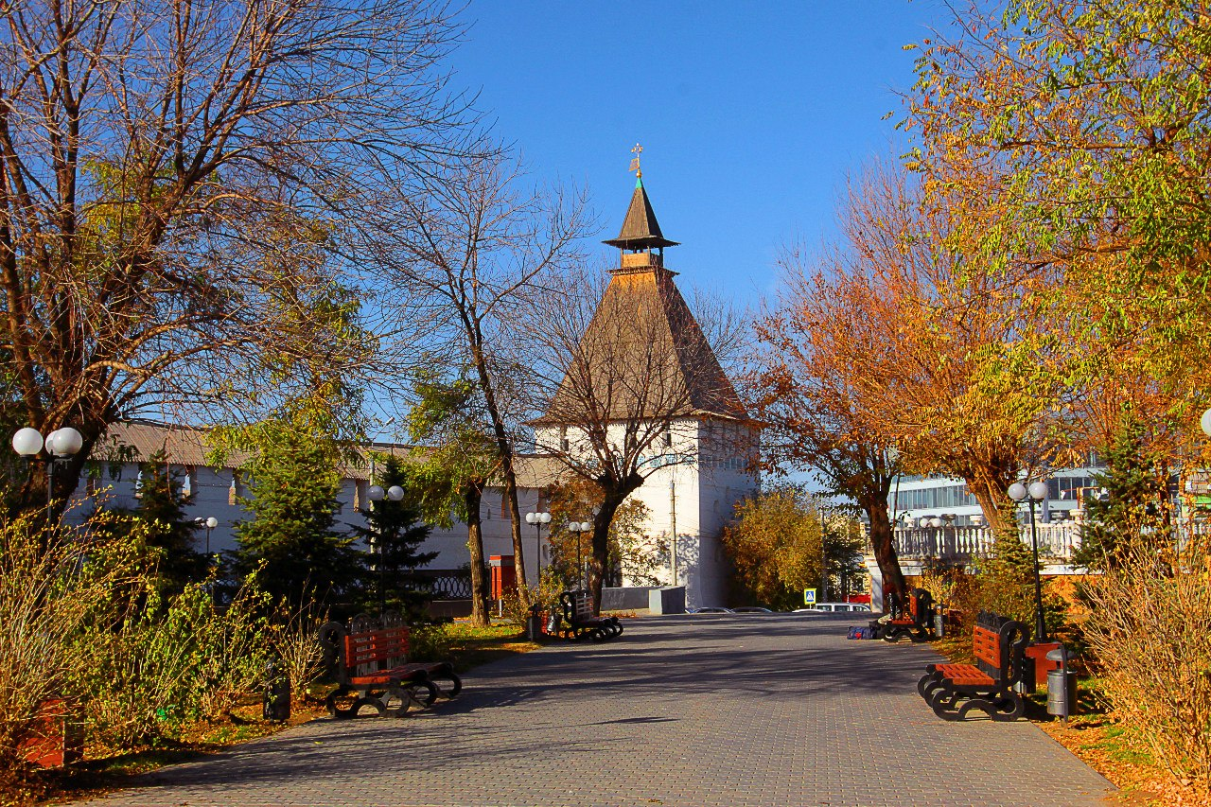
ПРОЕКТ Астрахань в задачах
Выполнили ученицы 9 «В» класса
Бакастова Валерия
Камышникова Анна
Рушанова Элина
Максимова Юлия
Руководитель: учитель математики
Переяслова Н.В.

Slide 11
Цель проекта
Составить сборник задач содержащих исторические и краеведческие сведения о Астраханской области.

Slide 12
Этапы проекта
1. Анализ литературы и Интернет источников 2. Сбор данных о Астраханской области 3. Составление и решение задач 4. Оформление результатов проекта

Slide 13
Примеры задач
Самые популярные имена для мальчиков на 2011 год: Александр, Максим, Артём, Дмитрий, Антон, Егор, Олег, Иван, Кирилл, Денис. Для девочек: Анастасия, Дарья, Виктория, Анна, Мария, Полина, Юлия, Александра, Наталья, Валерия, Ксения, Кристина. Родители не знают пол своего будущего ребёнка, но хотят назвать его одним из популярных имён. Какова вероятность того, что выбранное имя будет начинаться а) на «А»? , б) на «Д»?

Slide 14
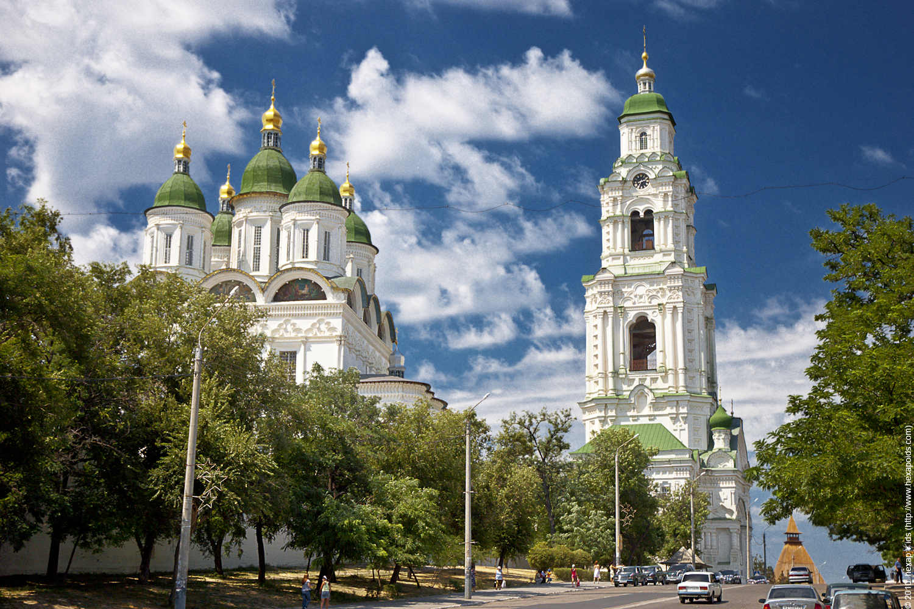
В 2008 году Астрахань с широким размахом отметила свой 450
летний юбилей. В 1772 году Астрахань посетил Пётр I.
Через сколько лет после основания города Пётр I приехал в
Астрахань?

Slide 15
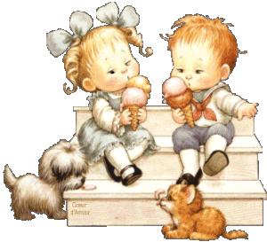
По предварительной оценке, численность постоянного населения Астраханской области на 1 января 2013 года составила 1014,5 тысяч человек, что на 1,0 тысячу человек меньше, чем на 1 января предыдущего года. Демографическая ситуация за 2012 год характеризовалась следующим образом:
Людей, родившихся в 2011 году, было 14378, а в 2012 году 15304. Вычислите прирост населения. Рассчитайте прирост на 1000 человек населения.

Slide 16
В 2011 году в Астраханской области было зарегистрировано 9230 браков, а в 2012 году 8697 браков. Вычислите прирост или снижение. Переведите в проценты, за 100% возьмите количество зарегистрированных браков в 2011 году(ответ округлите до десятых).

Slide 17
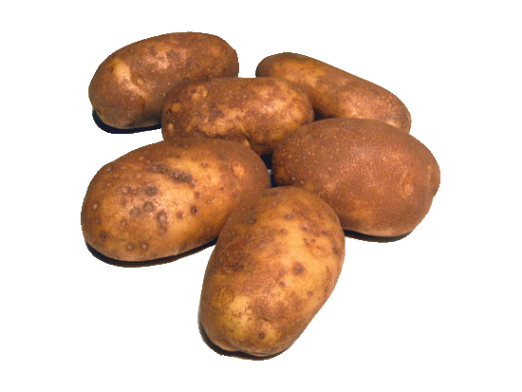
В 2009 году в Астраханской области собрали 24,5 тонн картофеля, в 2010 году из-за жары собрали приблизительно 57% от урожая 2009 года, а урожай 2011 на 26% больше, чем в 2010 г. Сколько тонн собрали в 2010 и 2011 годах вместе ?

Slide 18
Обучая школьников составлению нескольких задач по одним и тем же данным, мы способствуем формированию умения анализировать имеющиеся условия, выделять главное в содержании, нестандартно мыслить, подходить творчески к процессу составления задачи и оформлению своего труда. Кроме обучающих функций, при выполнении такой работы мы знакомим с историческими, экономическими и краеведческими сведениями о родном крае; воспитываем в учениках любовь к своему краю, способствуем: наглядному применению математических методов к решению жизненных задач.

Slide 19
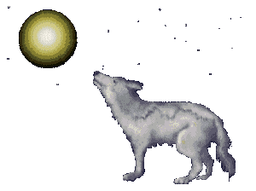
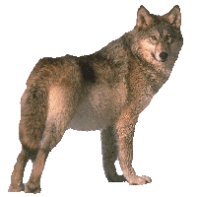
В Астраханской области по данным ежегодного зимнего маршрутного учета 2007 года зафиксировано 1398 голов волков, а в 2008 году на 238 голов больше. Сколько голов волков было в 2008 году?

Slide 20
Использованные источники
1. Рыбушкин М.С. Записки об Астрахани, Астрахань, «Волга», 2008 г.
2. http://ru.wikipedia.org/ 3. http://www.astrakhan.net/ 4. ( http://города-россия.рф/sity_id.php?id=33) 5. http://www.astrakhan.ru/ 6. http://astrakhan-450.ru/http://history.astrakhan.ws/

